Slide 1
Zmluva o dielo, SLA a SaaS zmluvy
doc. JUDr. Diana Treščáková, PhD.
Katedra obchodného práva a hospodárskeho práva, Právnická fakulta UPJŠ

Slide 2
Zmluva o dielo - predzmluvné vzťahy
Uzavretiu zmluvy predchádza:
špecifikácia diela v rozsahu opisu technických a funkčných požiadaviek. Rozumej: čo má softvér robiť, ako to má robiť, kde to má robiť (hardvér/cloud), na čom to má robiť - “hamburger” podkladového softvéru
špecifikácia by mala byť čo najpodrobnejšia, aby mal objednávateľ a zhotoviteľ jasnú predstavu o tom, čo má byť konečné dielo
Za účelom špecifikácie diela sa vyhotovuje projekt - môže mať stovky strán. Obsahuje najmä technické informácie a popisy, no môže obsahovať základné právne rámce zmluvného vzťahu. Projekt vypracováva tím ľudí - projektoví manažéri, programátori, právnici
cenová ponuka zhotoviteľa

Slide 3
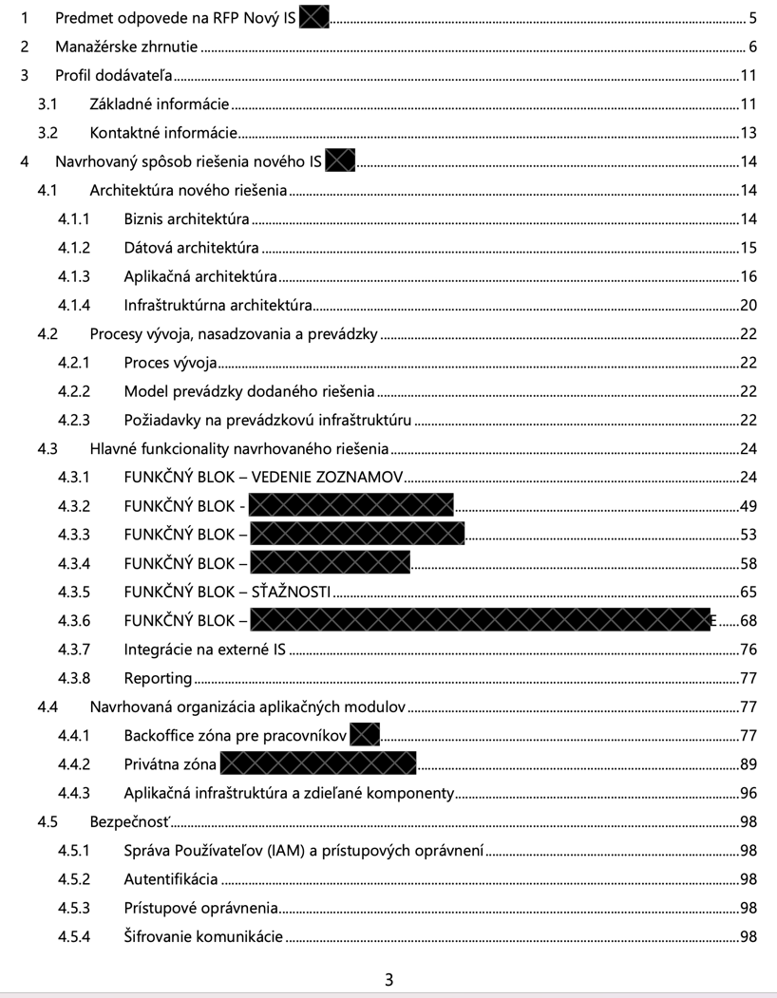

Slide 4
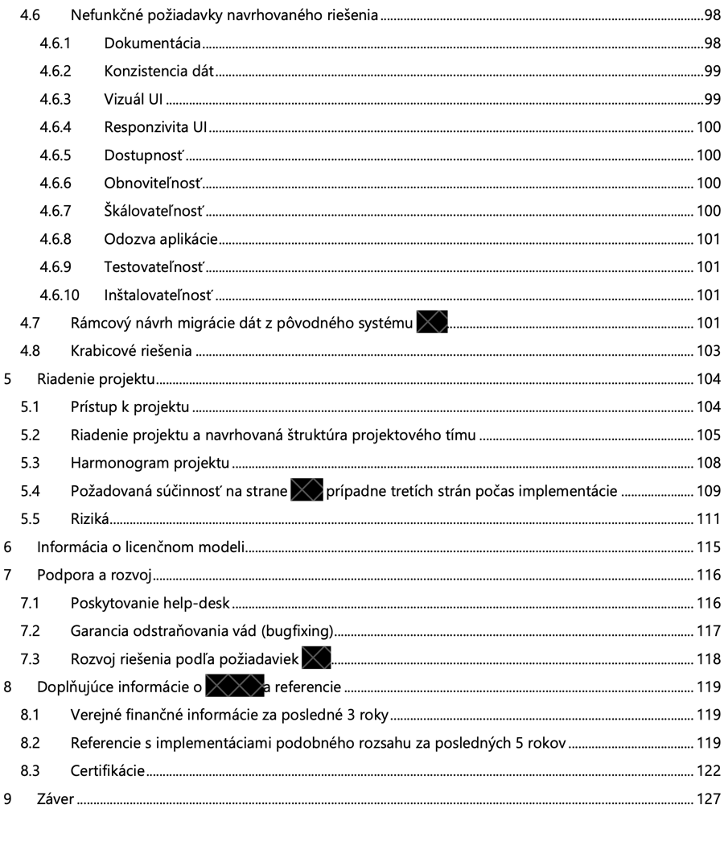

Slide 5
Zmluva o dielo
Právna úprava
§ 65 a nasl. zákona č. 185/2015 Z. z. Autorský zákon
§ 536 a nasl. zákona č. 513/1991 Zb. Obchodný zákonník

Slide 6
Zmluva o dielo - účel
Účel:
Úprava vzájomných práv a povinností pri zhotovení diela (počítačového programu databázy)
Vychádza z projektu - vzájomné práva a povinnosti sú vyjadrené v zmluve, časť môže byť prenesená do príloh - VOP, technická dokumentácie, vzory protokolov a podobne

Slide 7
Zmluva o dielo - čo očakávať
Predmet zmluvy - vychádza z funkčnej špecifikácie projektu
Spôsob, miesto a termíny zhotovenia Diela a poskytnutia Služieb - využíva sa tzv. Riadiaci výbor (RV). V ZoD zvyknú mať rôzne označenia, napr. ako Value Management Board (VMB). Je zložený z odborníkov zo strany zhotoviteľa a dodávateľa, počet sa môže líšiť. Odporúčaný je nepárny počet s rozhodujúcim hlasom zástupcu objednávateľa. Účelom RV je v pravidelných intervaloch vyhodnocovať stav diela, rozhodovať o čiastkových otázkach. V prípade zásadných rozporov eskalovať vzniknutý problém na vyššiu úroveň (štatutárne orgány objednávateľ a zhotoviteľa).
Cena Diela, Cena služieb a platobné podmienky
Súčinnosť zmluvných strán a ich povinnosti - tu sa definuje zodpovedný zástupca objednávateľa a zhotoviteľa, vedúci projektu za každú zmluvnú stranu, ďalšie oprávnené osoby

Slide 8
Zmluva o dielo - čo očakávať
Postúpenie výkonu majetkových práv, licenčné podmienky a odovzdanie zdrojového kódu - najdôležitejšia časť zmluvy! Venujte zvýšenú pozornosť, aby ste sa vyhli takzvanému vendor lock-in. Venodor lock-in predstavuje exkluzivitu určitého dodávateľa software voči objednávateľovi, následkom je závislosť objednávateľa na dodávateľovi.
VOP - upravajúce čiastkové otázky, ako sú zmluvné pokuty, komunikácia, vady, záruka a podobne - viď ďalší slide

Slide 9
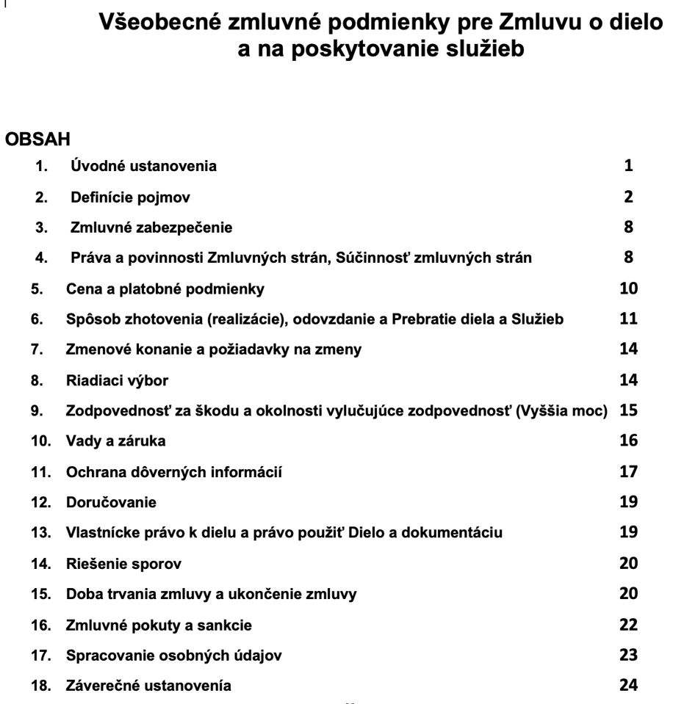

Slide 10
Zmluva o dielo - autorské práva
žiaden softvér neexistuje vo vákuu - každá aplikácia je postavená a stojí na inom softvéri - “hamburger”

Slide 11
Zmluva o dielo - autorské práva - “hamburger”
Komponenty tretích strán - táto kategória zahŕňa softvér, ako sú databázové systémy, zásuvné moduly, rozšírenia, knižnice alebo licencie a iné SW produkty od tretích strán, či už proprietárne alebo Open Source, bez ohľadu na čas ich vytvorenia, nakonfigurované podľa špecifikácií uvedených v príslušnej dokumentácii k dielu
Preexistujúci softvér zhotoviteľa - tento softvér bol vyvinutý zhotoviteľom pred uzavretím zmluvy o dielo a bude následne nakonfigurovaný tak, aby spĺňal špecifické požiadavky objednávateľa. Zhotoviteľ je nositeľom autorských práv a práv duševného vlastníctva k preexistujúcemu softvéru.
Zákaznícky softvér. Patrí sem dielo (počitačový program a databáza) naprogramované na mieru objednávateľa a to jednak úpravou štandardných riešení zhotoviteľa ako aj vytvorením ďalšieho jedinečného softvéru.

Slide 12
Zmluva o dielo - autorské práva - ako sa vyhnúť vendor lock-in
Autorom diela môže byť len FO - nikdy nie PO! (§ 13 v spojení s § 87 AZ) - nezabudnúť aj na význam pri “dielach” generovaných AI
Počítačový program sa považuje za zamestnanecké dielo a objednávateľ sa považuje za zamestnávateľa (§ 91 ods. 4 AZ)
Majetkové práva autora k zamestnaneckému dielu vykonáva vo svojom mene a na svoj účet objednávateľ ako zamestnávateľ, ak nie je dohodnuté inak (§ 90 ods. 4 AZ)
ak je dohodnuté inak, zhotoviteľ ako zamestnávateľ môže postúpiť výkon majetkových práv na objednávteľa (§ 90 ods. 5 AZ) - inak vendor lock-in

Slide 13
SLA
Service Level Agreement
Čo je SLA (Dohoda o úrovni poskytovaných služieb)?
Zmluva medzi poskytovateľom služby a zákazníkom, ktorá podrobne popisuje kvalitu a dostupnosť služieb a zodpovednosti.
Účel: Zabezpečuje technickú podporu dodaného diela po jeho odovzdaní v rámci záručného a pozáručného servisu
Častokrát rieši aj otázku vývoja nových služieb nad rámec diela
Príklad: SLA od Amazon Web Services ponúka 99,99 % dostupnosť s kreditmi za služby, ak to nesplnia.

Slide 14
Čo je SaaS
(Software as a sertice -Softvér ako služba)?
Definícia: Model distribúcie softvéru, pri ktorom sú aplikácie hosťované a poskytované cez internet.
Kľúčové vlastnosti: Na základe predplatného, cloudové, škálovateľné.
Príklady: Salesforce CRM, Google Workspace, Zoom.

Slide 15
Vzťah medzi SLA a SaaS
Ako SLA zapadá do SaaS zmlúv:
SaaS poskytovatelia často zahŕňajú SLA na stanovenie očakávaní týkajúcich sa kvality služby.
Príklad: SLA od Zoom ponúka 99,9 % dostupnosť s kreditmi za výpadky.

Slide 16
Kľúčové komponenty SLA
Výkonnostné metriky: Dostupnosť, latencia, časy odozvy
Príklad: Microsoft Azure zaručuje 99,9 % dostupnosť.
Podpora a reakčné časy: Príklad - Zendesk poskytuje kritickú podporu 24/7.
Sankcie: Zmluvná pokuta alebo kredity za nedodržanie SLA (napr. Google Cloud poskytuje kredity).

Slide 17
Príklady nastavenia SLA
Druhy vád a ich kategórie - napr.
kategória 4 – urgentná – vady znemožňujúce úplné používanie, t. j. spôsobujú "zamrznutie" alebo "zrútenie"počas normálneho používania; spôsobujú stratu alebo porušenie dát počas bežného používania; spôsobujú, že významná časť je nefunkčná a neexistuje postup pre náhradné riešenie problému, pričom tomu nemôže byť zabránené použitím bežných postupov v kompetencii správcu;
kategória 3 - vysoká - vady obmedzujúce užívanie; t. j. spôsobujú významné problémy pri používaní, avšak sú prekonateľné dočasným náhradným riešením alebo spôsobujú, že časť dodaného softvéru sa významne odchyľuje od špecifikácie v dokumentácii, avšak neobmedzujú významne jeho funkčnosť;
kategória 2 – stredná - vady, ktoré nebránia v používaní. Spôsobujú buď významnejšie používateľské nepohodlie, alebo bránia v používaní funkčnosti, ktorá nie je bezprostredne nevyhnutná pri zaužívaných postupoch;
kategória 1 - nízka - vady, menšieho významu, ktoré majú náhradné riešenie, kozmetické vady (napr. preklep), alebo vady, ktorých typ nie je uvedený v predchádzajúcich kategóriách.

Slide 18
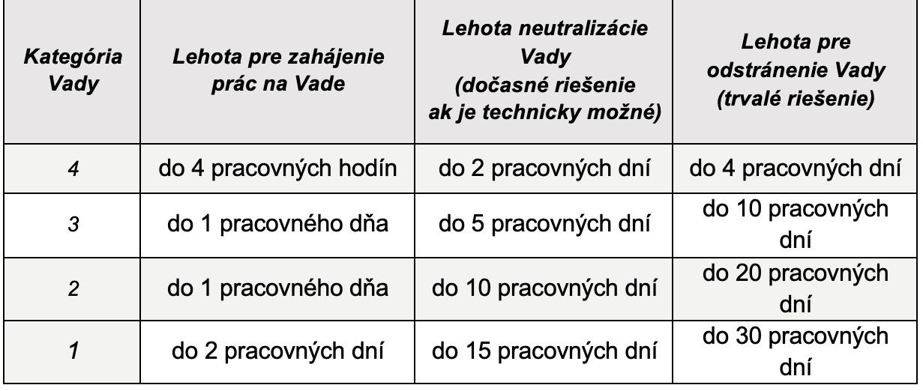
Príklady nastavenia SLA
- Lehoty na odstránenie vád

Slide 19
Kľúčové komponenty SaaS zmlúv
Modely predplatného a cien: Mesačné, ročné, platba za použitie
Príklad: Slack ponúka rôzne cenové úrovne.
Ochrana osobných údajov a bezpečnosť: Príklad - Salesforce zahŕňa doložky o súlade s GDPR.
Rozsah a obmedzenia služby: Príklad - HubSpot špecifikuje maximálny počet API volaní za minútu.

Slide 20
Najlepšie postupy pre SLA
Jasné definície: presne definovať dostupnosť služieb a opis vád
Realistické záväzky: dodávateľ služby technickej podpory musí byť schopný odstrániť vady v dohodnutých lehotách
Nastavenie sankcií za nedodržanie termínov

Slide 21
Najlepšie postupy pre SaaS zmluvy
Prispôsobenie: odhadnúť, v akom rozsahu daný softvér-službu potrebujem.
Vlastníctvo dát: kto je autorom databáz a počítačového programu a kto k nim vykonávaj majetkové práva
Kde sú dáta uložené: pozor na GDPR
Kto má prístup k dátam a ako sú chránené pred neoprávneným prístupom tretích osôb
Ako je zabezpečená integrita dát a zálohovanie
Doložky o ukončení: za akých podmienok je možné ukončiť zmluvu a čo sa deje s údajmi

Slide 22
Riziká a výzvy
Výzvy pri SLA: Ťažkosti so splnením lehôt na odstránenie vád
Príklad: Microsoft Azure môže byť nútený poskytnúť veľké množstvo kreditov pri globálnom výpadku.
Výzvy pri SaaS: Migrácia dát pri prechode na inú službu.
Príklad: Prechod zo Salesforce môže spôsobiť stratu dát alebo výpadky.

Slide 23
Záver
Objednávateľ softvéru musí mať predstavu, aký softvér chce a musí so zhotoviteľom čo najpodrobnejšie špecifikovať predmet diela vrátane hardvérových požiadaviek
Správne nastavenie majetkových práv v ZoD chráni objednávateľa pred vendor lock-in
SLA zmluva zabezpečuje technickú podporu diela po jeho odovzdaní
SaaS zmluvy poskytujú hotový produkt, no pozor na vlastnictvo dát - treba vyriešiť otázku autorských práv k databázam vytvoreným počas používaia softvéru a možnosť migrácie dát

Slide 25
Ďakujem za pozornosť.

